Slide 1
Parton Physics from
Large Momentum Effective Theory
王 伟
上海交通大学
Notes:
各位评委,大家上午好.今天很荣幸能够有机会参加这次答辩，我是来自上海交通大学的王伟, 今天答辩的题目是“重味物理理论研究”。 20s
1

Slide 2
Outline
2
现代粒子物理的挑战：PDF 与 LCDA
PDF 与 LCDA 的计算困境
LaMET与准分布振幅的因子化
LaMET 的实施步骤
LaMET 的研究现状
LaMET 的未来展望
Notes:
我将从以下三个方面进行汇报！10s
2

Slide 3
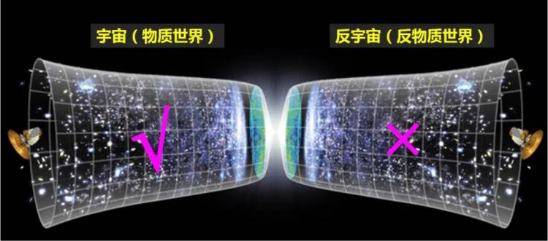
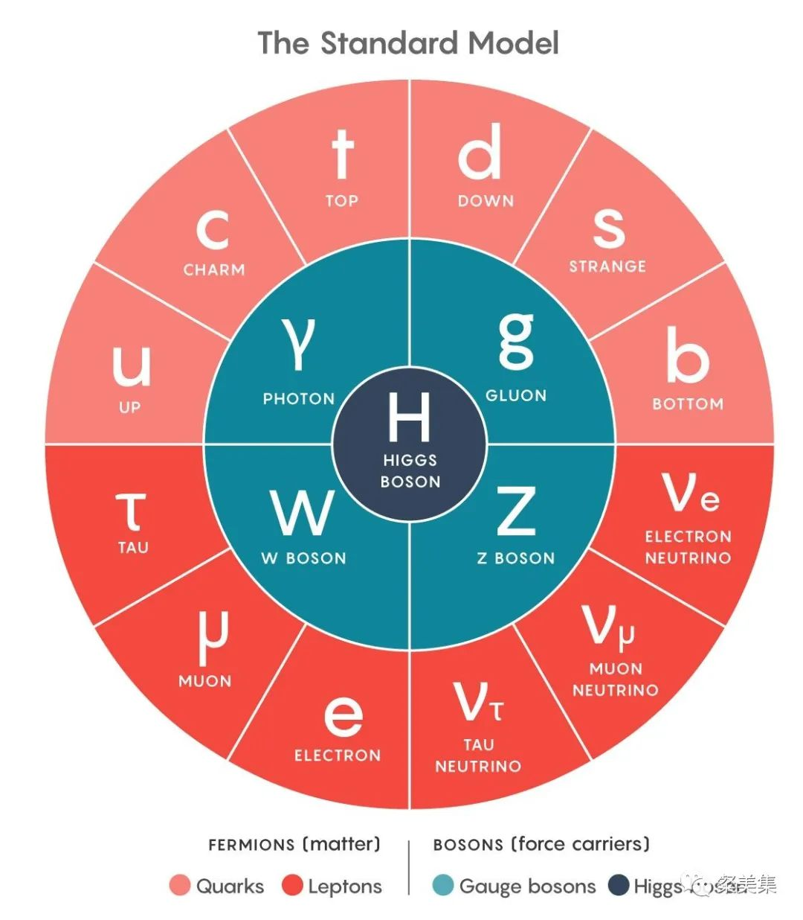
标准模型与新物理
3
标准模型的CP破坏比宇宙中物质-反物质不对称小10个量级
关键问题：标准模型到底是不是终极理论？是否存在新物理？
Notes:
人们熟知的物质世界由只涵盖轻夸克的质子和中子构成
1973年，丁肇中与Richter首次发现了重味粲夸克，开启了重味夸克物理研究的大门
1977年，Lederman (1988年诺贝尔奖获得者)发现了重味底夸克
1995年，重味顶夸克被发现
自此，重味夸克物理一直是粒子物理研究的最前沿课题之一
3

Slide 4

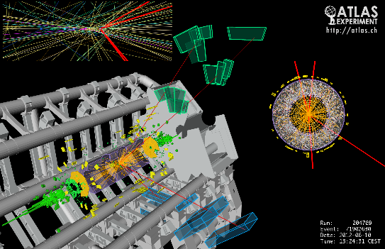
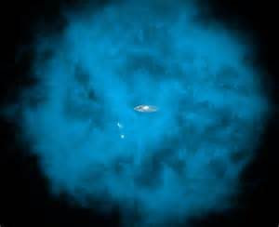
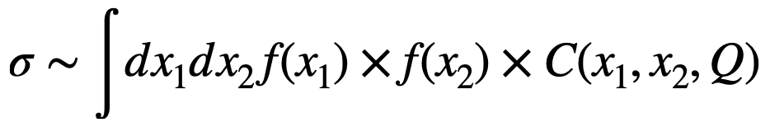
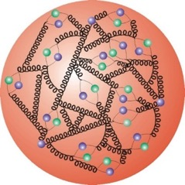
PDF
4
因子化
通过对撞机探测新物理，部分子分布函数是进行精确预言的前提
Notes:
人们熟知的物质世界由只涵盖轻夸克的质子和中子构成
1973年，丁肇中与Richter首次发现了重味粲夸克，开启了重味夸克物理研究的大门
1977年，Lederman (1988年诺贝尔奖获得者)发现了重味底夸克
1995年，重味顶夸克被发现
自此，重味夸克物理一直是粒子物理研究的最前沿课题之一
4

Slide 5
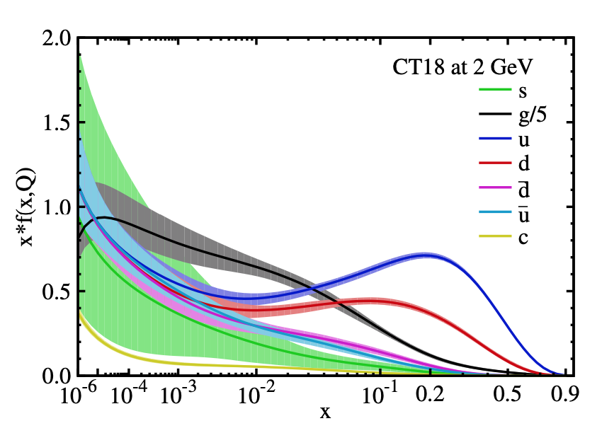
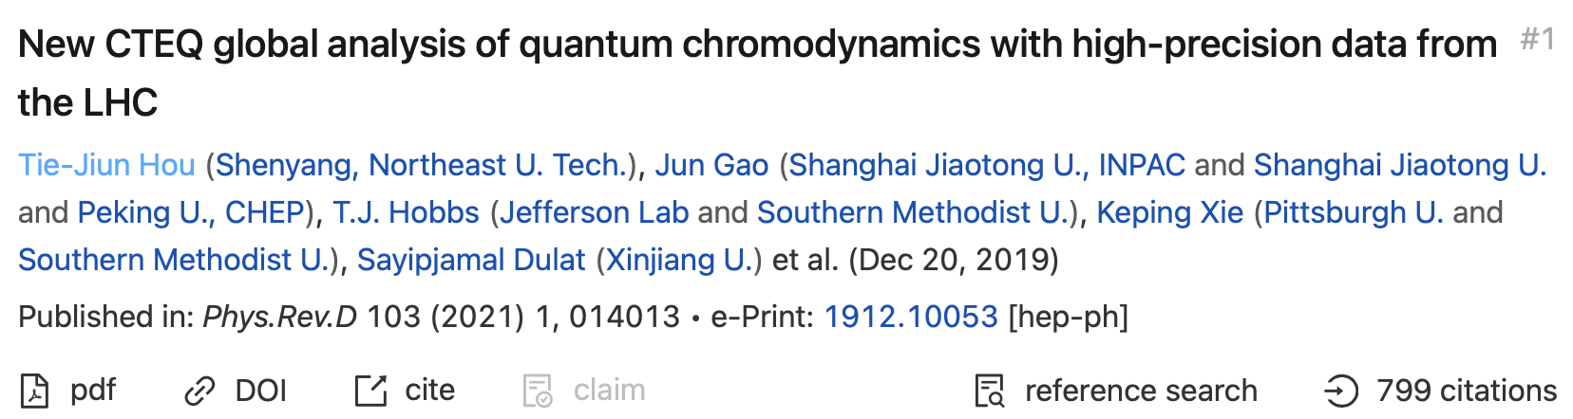
PDF
5
CTEQ
MSTW
NNPDF
ABM
…
参见高俊老师在本次暑期学校的课程
部分子分布函数需要通过实验数据进行拟合得到
Notes:
人们熟知的物质世界由只涵盖轻夸克的质子和中子构成
1973年，丁肇中与Richter首次发现了重味粲夸克，开启了重味夸克物理研究的大门
1977年，Lederman (1988年诺贝尔奖获得者)发现了重味底夸克
1995年，重味顶夸克被发现
自此，重味夸克物理一直是粒子物理研究的最前沿课题之一
5

Slide 6
PDF
6
Fitting Results rely on data
First-principle calculation can cover regions where experiments cannot constrain so well
The cost of improving calculations could be much lower than building large experiments.
PDF at large x gives dominant errors: important to study heavy particles.
部分子分布函数的误差是现阶段进行精确预言的最大障碍
1705.04105v2
Notes:
人们熟知的物质世界由只涵盖轻夸克的质子和中子构成
1973年，丁肇中与Richter首次发现了重味粲夸克，开启了重味夸克物理研究的大门
1977年，Lederman (1988年诺贝尔奖获得者)发现了重味底夸克
1995年，重味顶夸克被发现
自此，重味夸克物理一直是粒子物理研究的最前沿课题之一
6

Slide 7
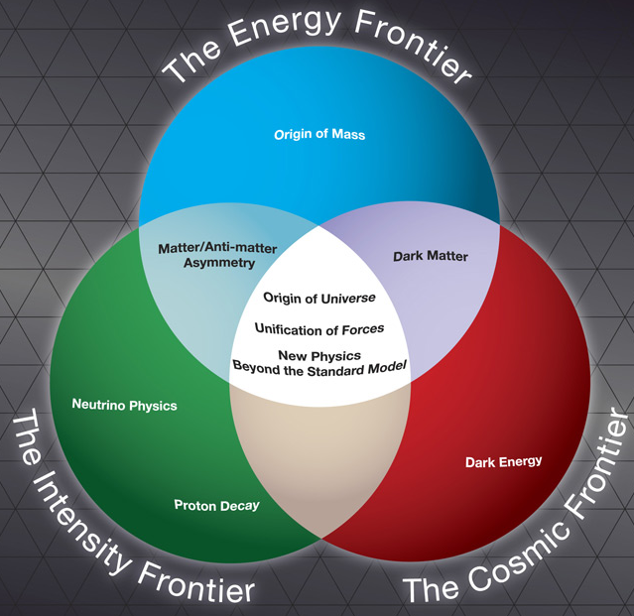
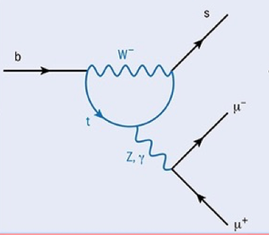
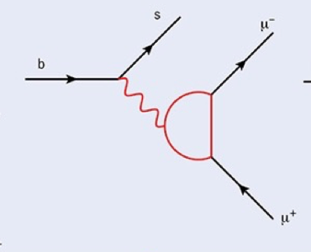
LCDA
7
当前探测新物理是粒子物理研究的主要目标，高精度测量是其中的三大手段之一
重味夸克稀有衰变,尤其是B介子衰变：
  标准模型中，被强烈压低
  对超出标准模型的新物理敏感
  是多个大型实验的热点研究对象：
Belle, PRL103,171801(2009), >650cites
LHCb, JHEP1602,104(2016), >1000 cites
LHCb, JHEP1708,055(2017), >1300 cites
高能量
高精度
宇宙学
重味B介子衰变是间接探测新物理的
理想探针
重味夸克衰变
新物理贡献
Notes:
由于非微扰强相互作用的存在，通过重味B介子衰变直接抽取弱衰变信息存在很大的困难。
理论上，人们往往采用费曼提出的部分子模型，将物理量进行分解，Beneke, Neubert, Stewart, H.N.Li等人提出因子化的方法。例如，横动量依赖因子化方案中，B介子衰变可以拆分成：重味B介子光锥波函数、末态粒子光锥波函数、软函数 与微扰散射核。

Slide 8
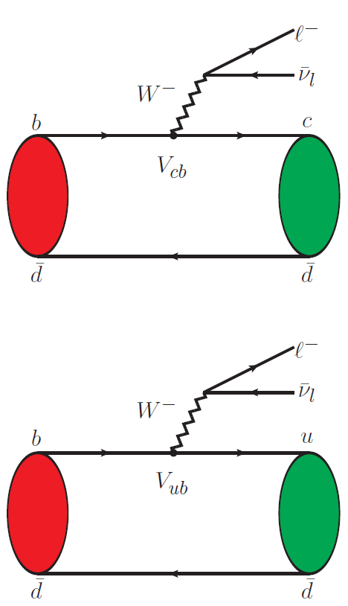
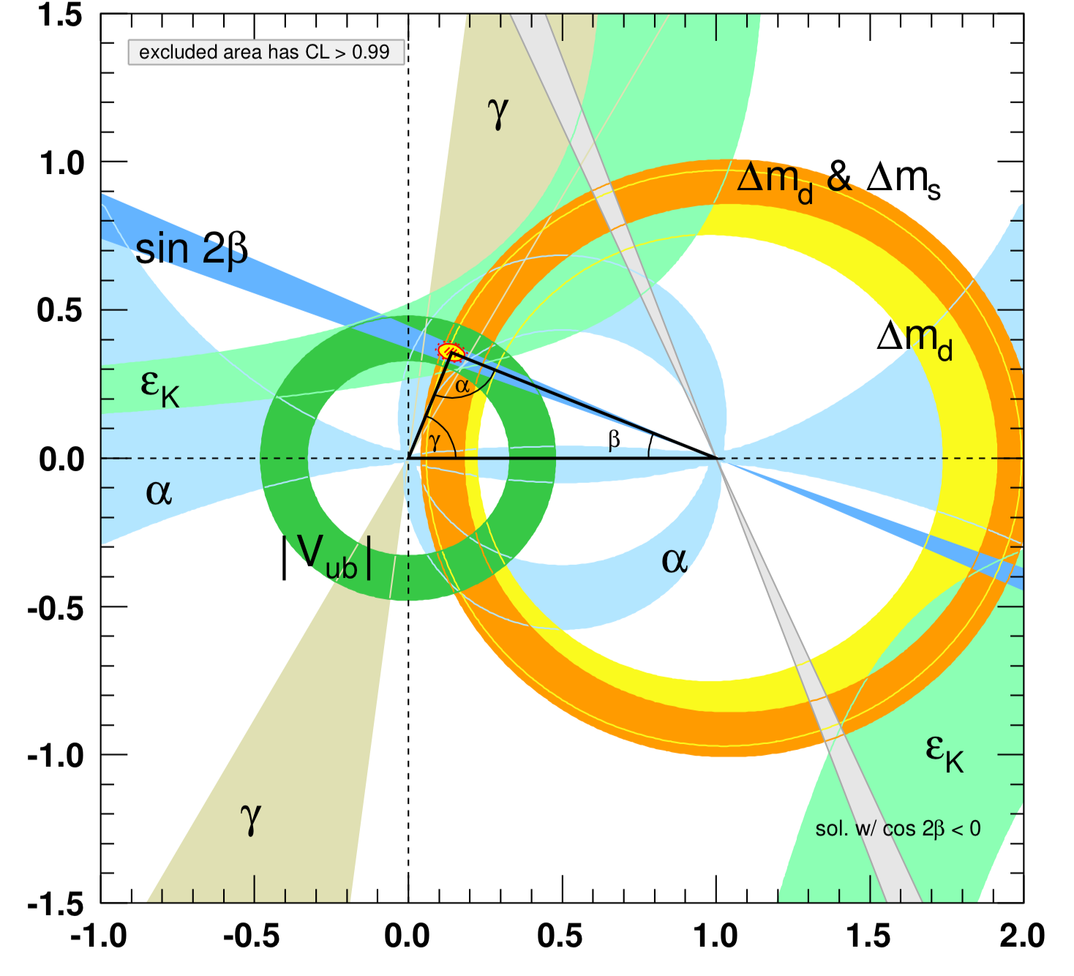
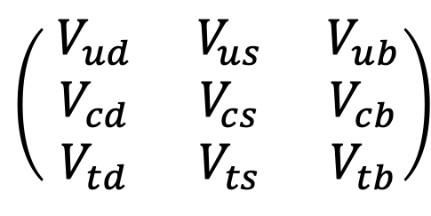
LCDA
8
$$\left(\begin{matrix}{ V}_{ud} & { V}_{us} & { V}_{ub} \\ { V}_{cd} & { V}_{cs} & { V}_{cb} \\ { V}_{td} & { V}_{ts} & { V}_{tb}\end{matrix}\right)$$
夸克混合矩阵
夸克混合矩阵的幺正性
重味B介子衰变为检验标准模型和间接探测新物理提供了一个最佳场所
Notes:
人们熟知的物质世界由只涵盖轻夸克的质子和中子构成
1973年，丁肇中与Richter首次发现了重味粲夸克，开启了重味夸克物理研究的大门
1977年，Lederman (1988年诺贝尔奖获得者)发现了重味底夸克
1995年，重味顶夸克被发现
自此，重味夸克物理一直是粒子物理研究的最前沿课题之一
8

Slide 9
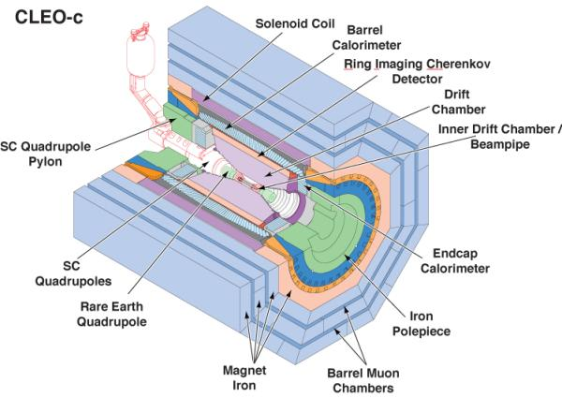

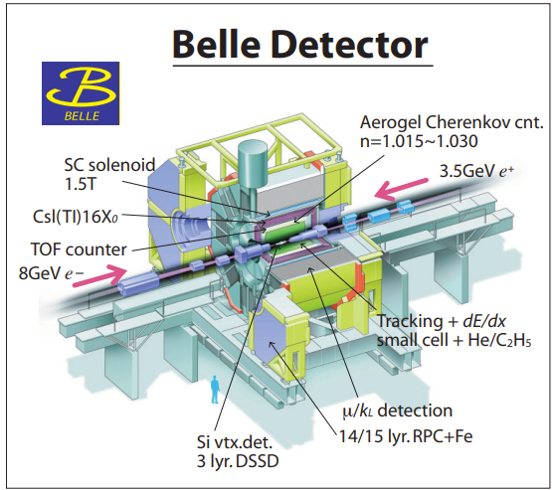


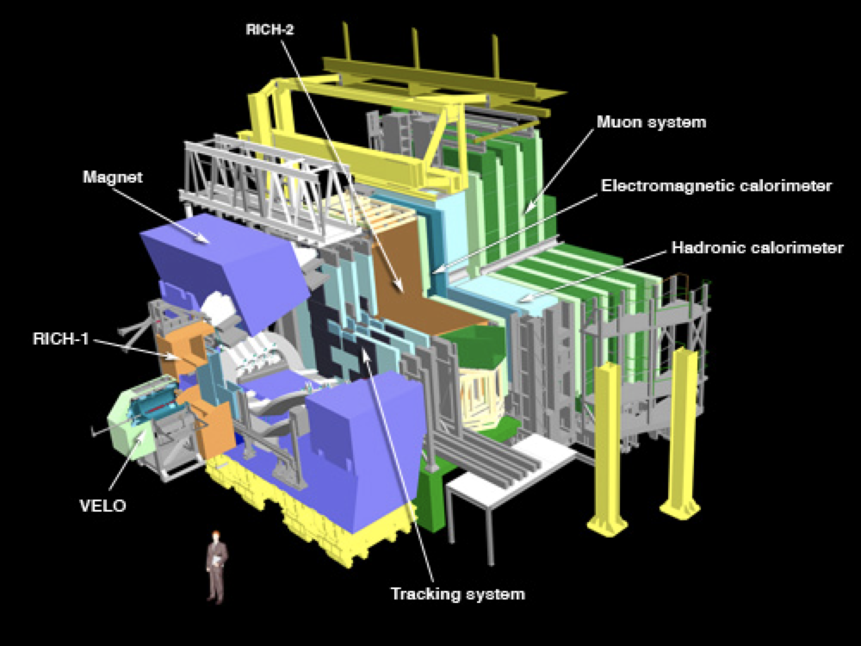
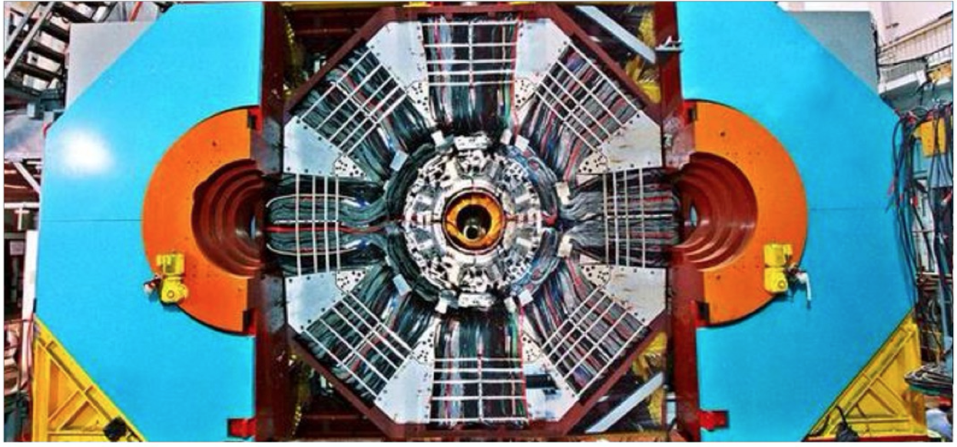
LCDA
9
CLEO
  自1980起，国际上建设了多个专门从事重味物理研究的大科学装置
Notes:
人类也建造了多个专门从事重味物理研究的大科学装置。从上世纪90年代到本世纪初的两个B介子工厂，到现在正在运行的LHCb实验,我国主导的BESIII实验和刚刚开始运行的Belle-II，再到未来计划建造的超级陶粲工厂。
9

Slide 10
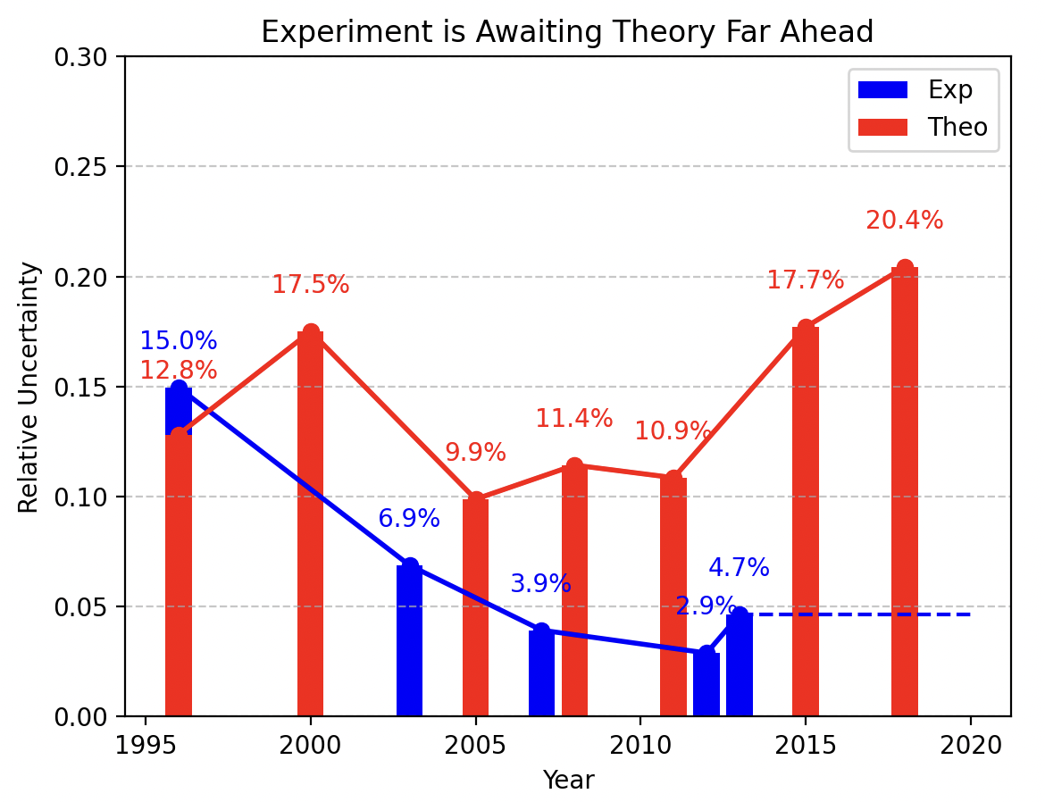
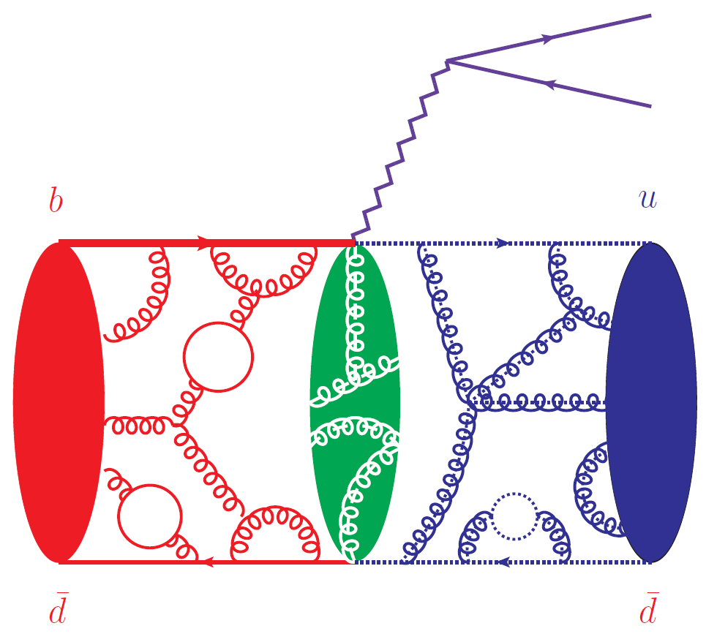
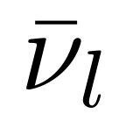




LCDA
10
标准模型中混合矩阵的检验
|Vub|的误差
$$l^{−}$$
$$V_{ub}$$
$$B^{0}$$
$$π^{+}$$
Vub的误差最大
理论计算B介子衰变振幅的精度已经远落后于实验测量
Notes:
人类也建造了多个专门从事重味物理研究的大科学装置。从上世纪90年代到本世纪初的两个B介子工厂，到现在正在运行的LHCb实验,我国主导的BESIII实验和刚刚开始运行的Belle-II，再到未来计划建造的超级陶粲工厂。
10

Slide 11
LCDA
11
LCSR
Ali, Kramer, Zhu, EPJC47, 625(2006)
B-meson LCSR
非微扰矩阵元(LCDA)是困扰高精度理论预言的短板
Notes:
人类也建造了多个专门从事重味物理研究的大科学装置。从上世纪90年代到本世纪初的两个B介子工厂，到现在正在运行的LHCb实验,我国主导的BESIII实验和刚刚开始运行的Belle-II，再到未来计划建造的超级陶粲工厂。
11

Slide 12
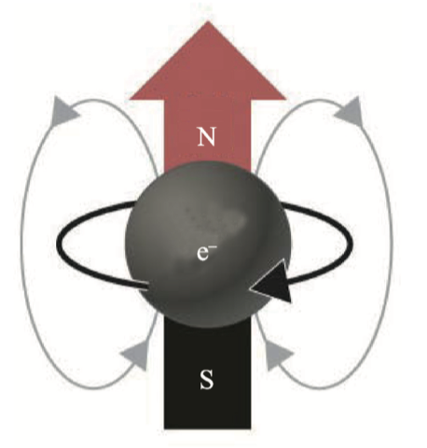
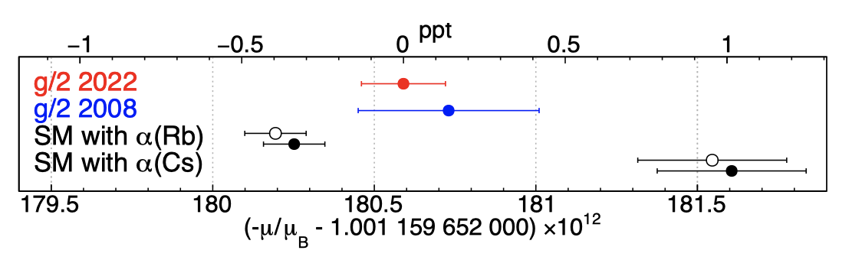
A lesson from g-2
12
One-loop: J. S. Schwinger, Phys. Rev. 73 (1948), 416-417
Two-loop: A. Petermann, Helv. Phys. Acta 30 (1957), 407-408
C. M. Sommerﬁeld, Ann. Phys. (N.Y.) 5, 26 (1958)
Three-loop: T. Kinoshita, Phys. Rev. Lett. 75, 4728 (1995)
S. Laporta and E. Remiddi, Phys. Lett. B 379 (1996), 283
Four-loop: T. Kinoshita and M. Nio, Phys. Rev. D 73, 013003 (2006)
S. Laporta, Physics Letters B 772, 232 (2017)
Five-loop: T. Aoyama, M. Hayakawa, T. Kinoshita and M. Nio, PRL 109(2012), 111807
T. Aoyama, T. Kinoshita, and M. Nio, Phys. Rev. D 97, 036001 (2018).
S. Volkov, Phys. Rev. D 100, 096004 (2019)
PRL 130, 071801(2022)
One-loop
1948
Three-loop
1996
Five-loop
2012
Two-loop
1957
Four-loop
2006

Slide 13
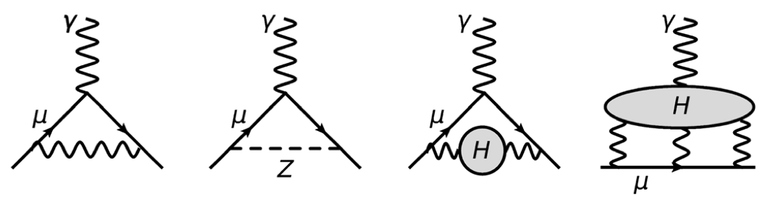
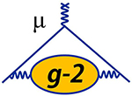
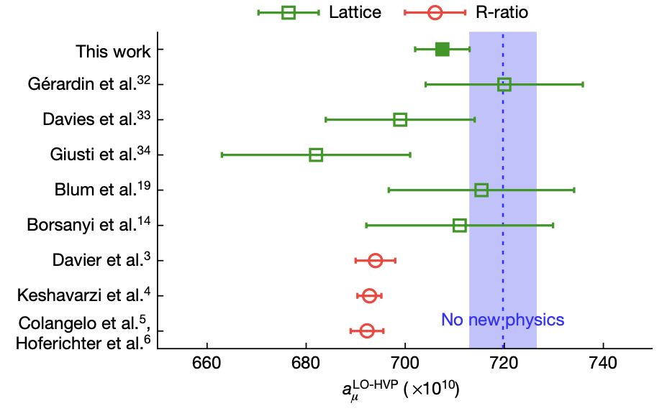
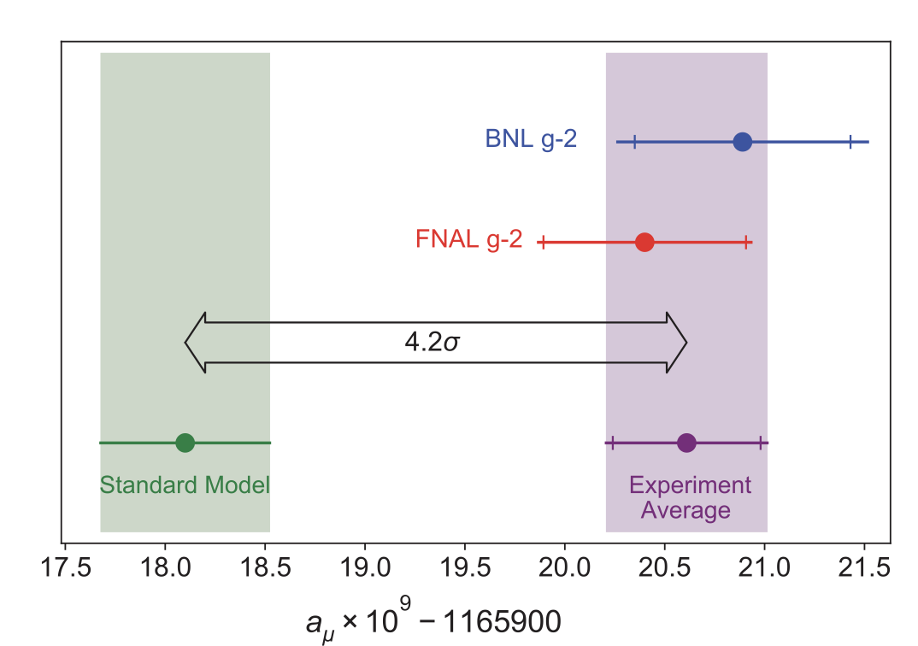
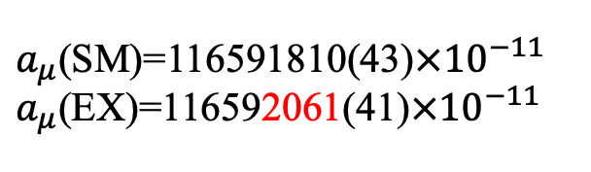
A lesson from g-2
13
$a_{μ}$(SM)=116591810(43)$×{10}^{−11}$
$a_{μ}$(EX)=116592061(41)$×{10}^{−11}$
PRL 126, 141801 (2021)
Nature 593, 51–55 (2021)

Slide 14
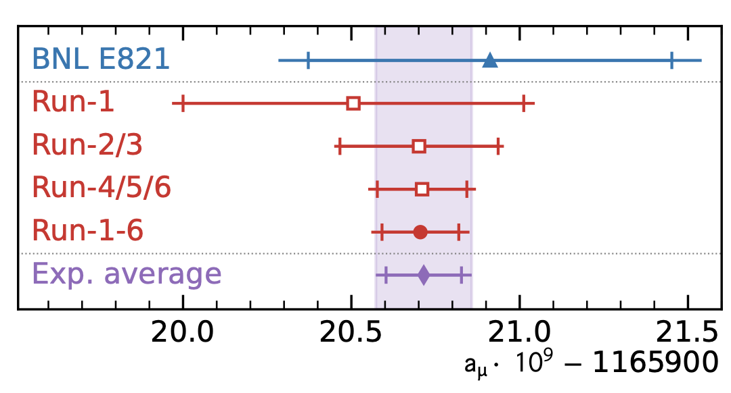
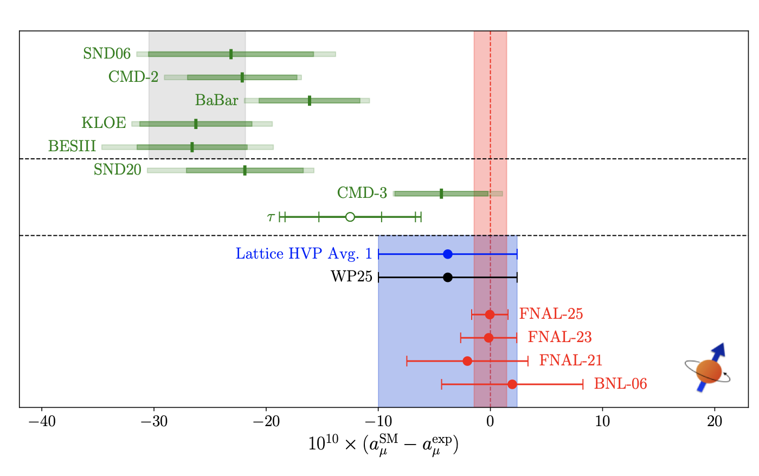
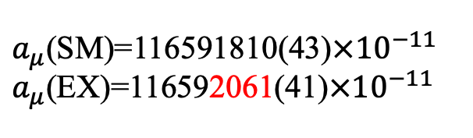
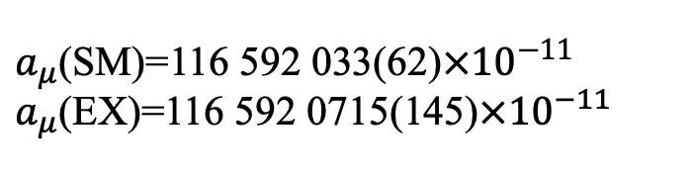
A lesson from g-2
14
$a_{μ}$(SM)=116591810(43)$×{10}^{−11}$
$a_{μ}$(EX)=116592061(41)$×{10}^{−11}$
$a_{μ}$(SM)=116 592 033(62)$×{10}^{−11}$
$a_{μ}$(EX)=116 592 0715(145)$×{10}^{−11}$
Muon g-2: 2506.03069
Theory update: 2505.21476
精确检验标准模型需要对非微扰贡献进行可靠预言

Slide 15
Outline
15
现代粒子物理的挑战：PDF 与 LCDA
PDF 与 LCDA 的计算困境
LaMET与准分布振幅的因子化
LaMET 的实施步骤
LaMET 的研究现状
LaMET 的未来展望
Notes:
我将从以下三个方面进行汇报！10s
15

Slide 16
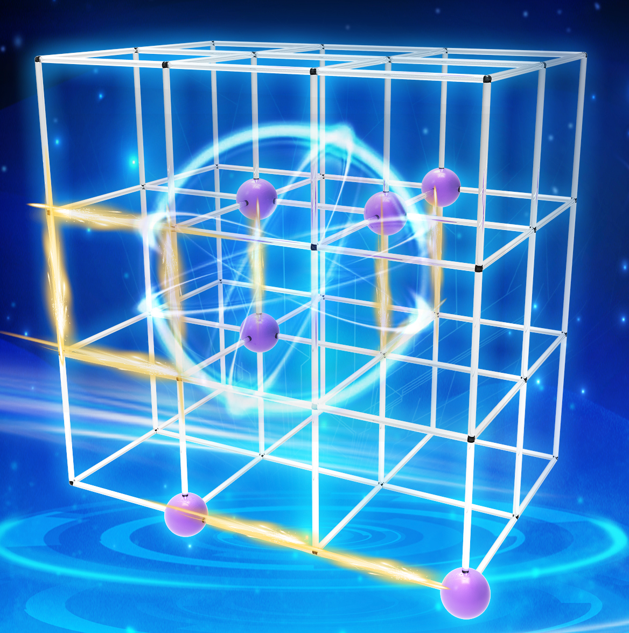
PDF & LCDA的研究困境
16
Numerical simulation in discretized Euclidean space-time
Finite volume (L should be large)
Finite lattice spacing (a should be small)
格点QCD为解决非微扰问题提供了一种可靠方案
Notes:
人类也建造了多个专门从事重味物理研究的大科学装置。从上世纪90年代到本世纪初的两个B介子工厂，到现在正在运行的LHCb实验,我国主导的BESIII实验和刚刚开始运行的Belle-II，再到未来计划建造的超级陶粲工厂。
16

Slide 17
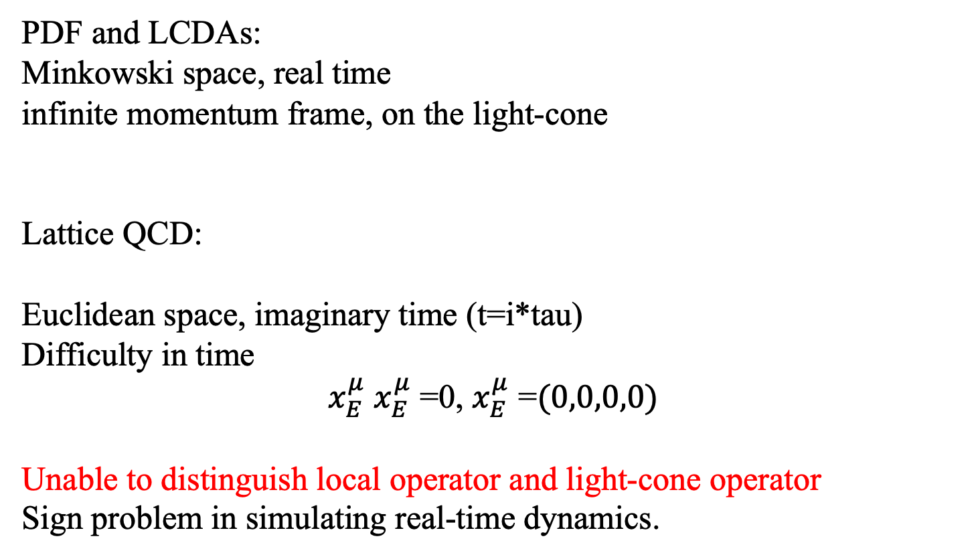
PDF & LCDA的研究困境
17
PDF and LCDAs:
Minkowski space, real time
infinite momentum frame, on the light-cone
Lattice QCD:
Euclidean space, imaginary time (t=i*tau)
Difficulty in time
$x_{E}^{μ}$ $x_{E}^{μ}$ =0, $x_{E}^{μ}$ =$(0,0,0,0)$
Unable to distinguish local operator and light-cone operator
Sign problem in simulating real-time dynamics.
目前，格点QCD不能直接计算PDF/LCDA
Notes:
人类也建造了多个专门从事重味物理研究的大科学装置。从上世纪90年代到本世纪初的两个B介子工厂，到现在正在运行的LHCb实验,我国主导的BESIII实验和刚刚开始运行的Belle-II，再到未来计划建造的超级陶粲工厂。
17

Slide 18
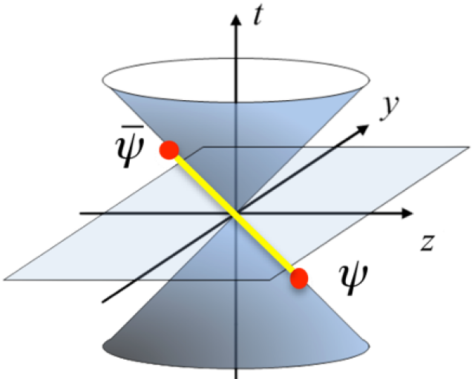
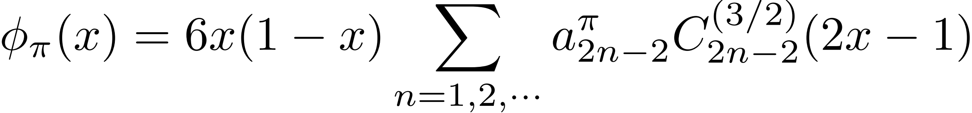
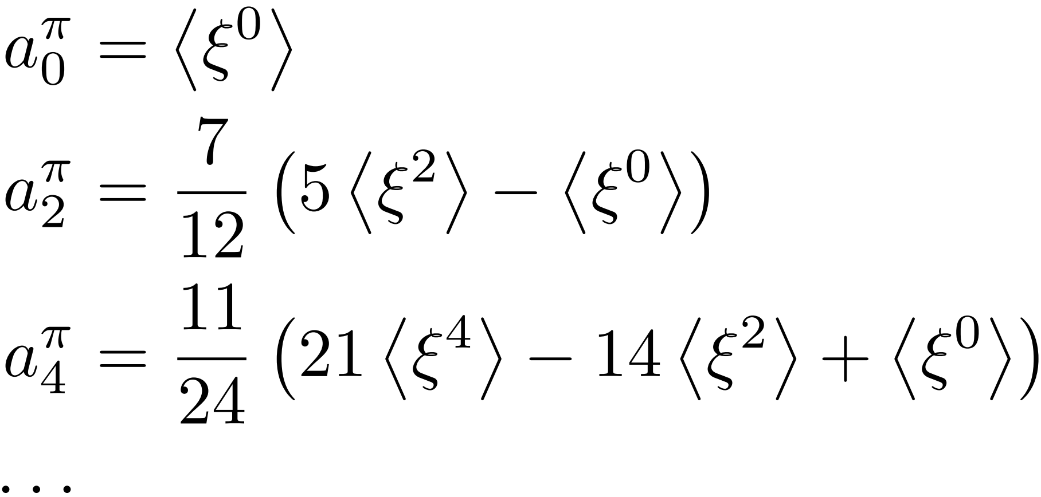
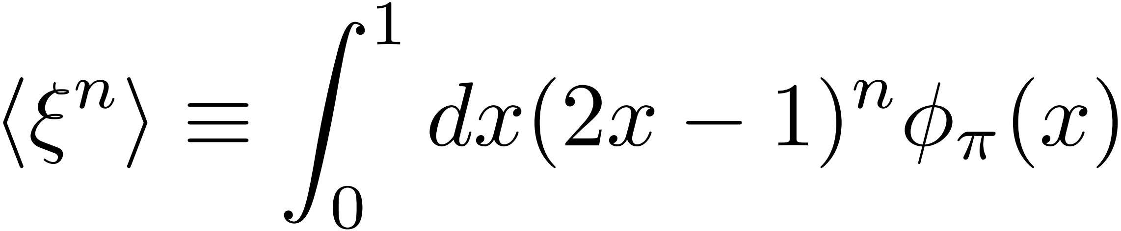
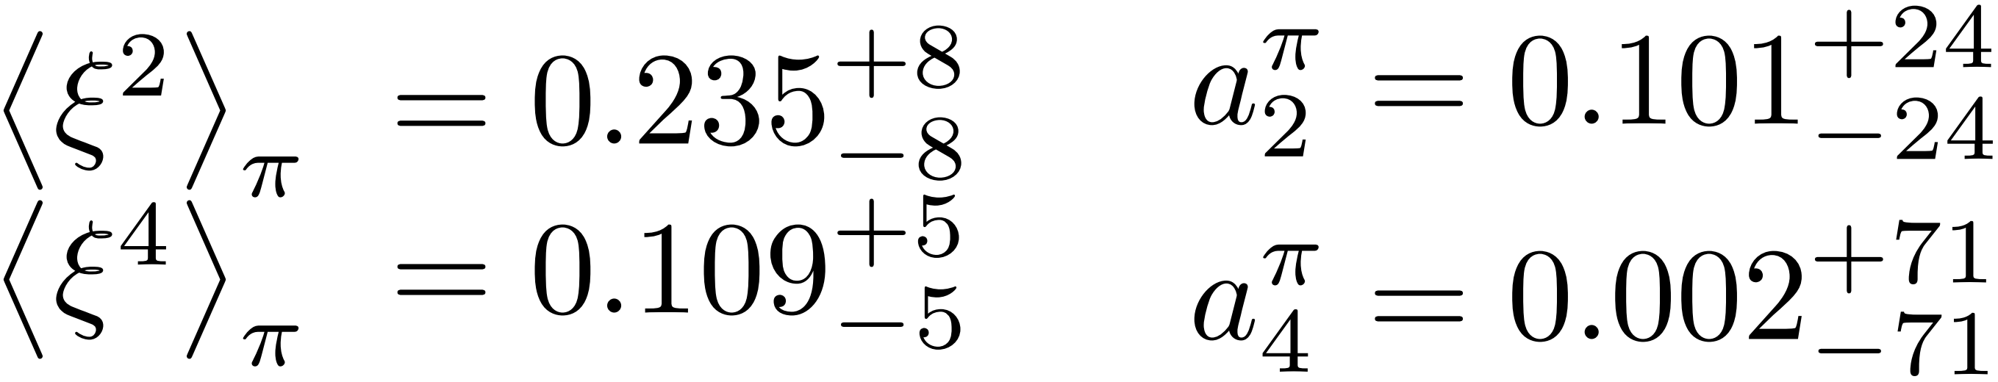
PDF & LCDA的研究困境
18
轻介子LCDA：
  LCDA是定义在光锥上的非微扰物理量
  早期人们只能通过OPE展开研究前几阶矩
  抽取高阶矩的难度：
1.算符混合
2.高阶矩的误差快速增长
RQCD, JHEP08,065(2019)
通过传统方法无法得到LCDA完整分布
Notes:
18

Slide 19

PDF & LCDA的研究困境: Partons and critical phenomena
19
In Lagrangian formulation of parton physics, the partons are represented by collinear modes in QCD
$$ψ(λn^{μ}) ,n^{2}=0$$
λ is the distance along the light-cone
Parton physics is related to correlations of these fields along $n$ with distance λ.
Probes(operators) are light-cone correlations
$\hat{O}=\overline{ψ} (λ_{1}n)ψ(λ_{2}n)$
Notes:
19

Slide 20

PDF & LCDA的研究困境: Partons and critical phenomena
20
In momentum space, PDFs give a small-x behavior
$$f(x)\sim x^{−α}$$
When FT back to position space, one has
$$C\left(λ\right)\sim λ^{α−1}$$
This corresponds to critical phenomena with an “infinite correlation” length:
C(𝜆)~exp(−𝜆/𝜉) with 𝜉→∞
光锥部分子物理量定义在临界点上的
Notes:
20

Slide 21
Outline
21
现代粒子物理的挑战：PDF 与 LCDA
PDF 与 LCDA 的计算困境
LaMET与准分布振幅的因子化
LaMET 的实施步骤
LaMET 的研究现状
LaMET 的未来展望
Notes:
我将从以下三个方面进行汇报！10s
21

Slide 22

LaMET：大动量有效理论
22
Ji,PRL110, 262002(2013)
PDF:
light-cone separation;
Cannot be calculated on the lattice
Quasi-PDF :
Equal-time correlation;
Directly calculable on lattice
Notes:
22

Slide 23
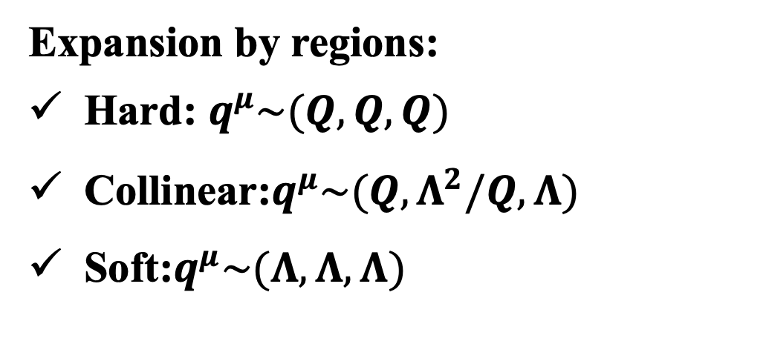
LaMET：大动量有效理论
23
Expansion by regions:
Hard: $q^{μ}\sim (Q,Q,Q)$
Collinear:$q^{μ}\sim (Q,Λ^{2}/Q,Λ)$
Soft:$q^{μ}\sim (Λ,Λ,Λ)$
Notes:
23

Slide 24
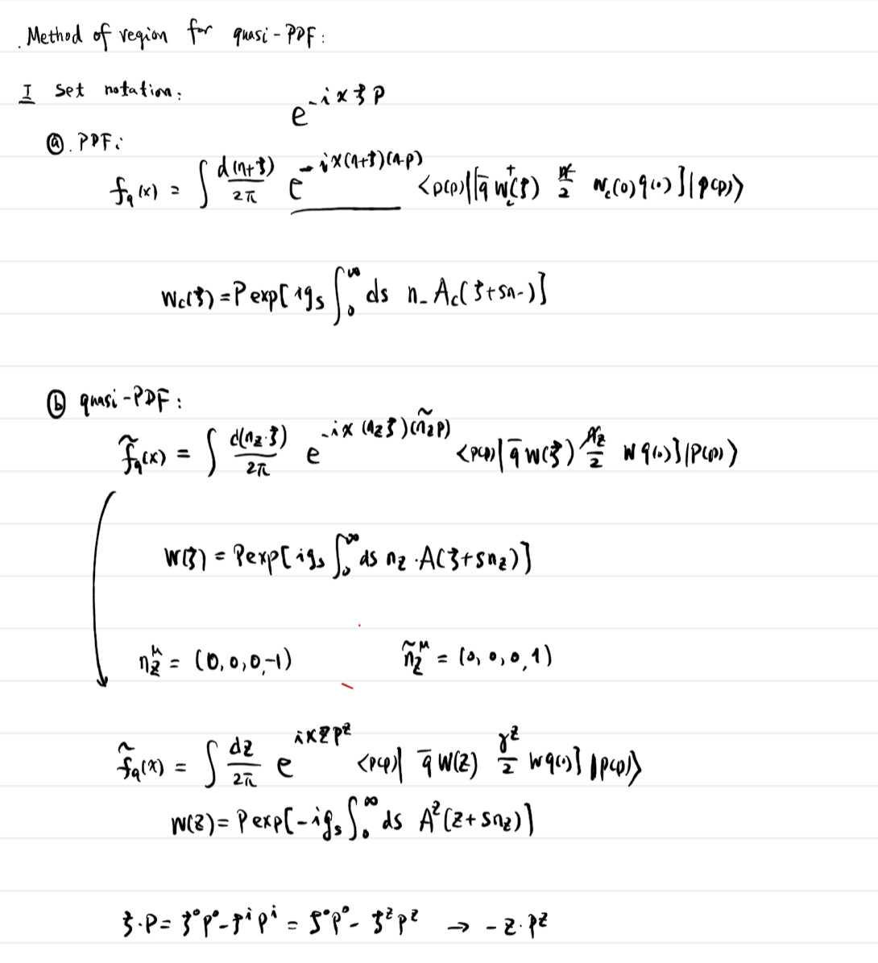
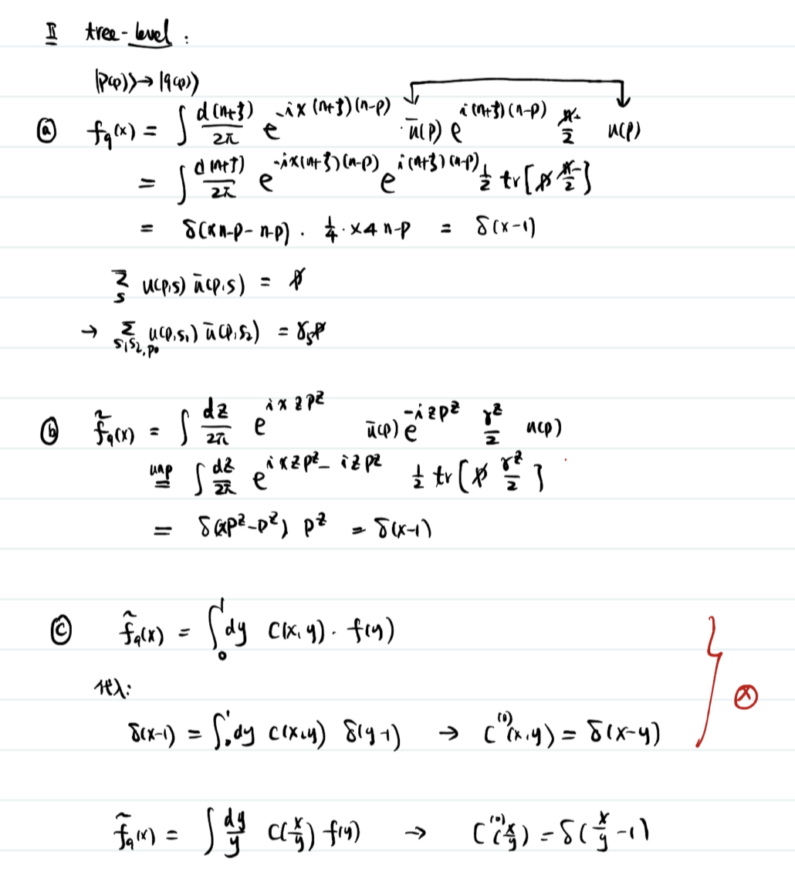
LaMET：大动量有效理论
24
Notes:
24

Slide 25
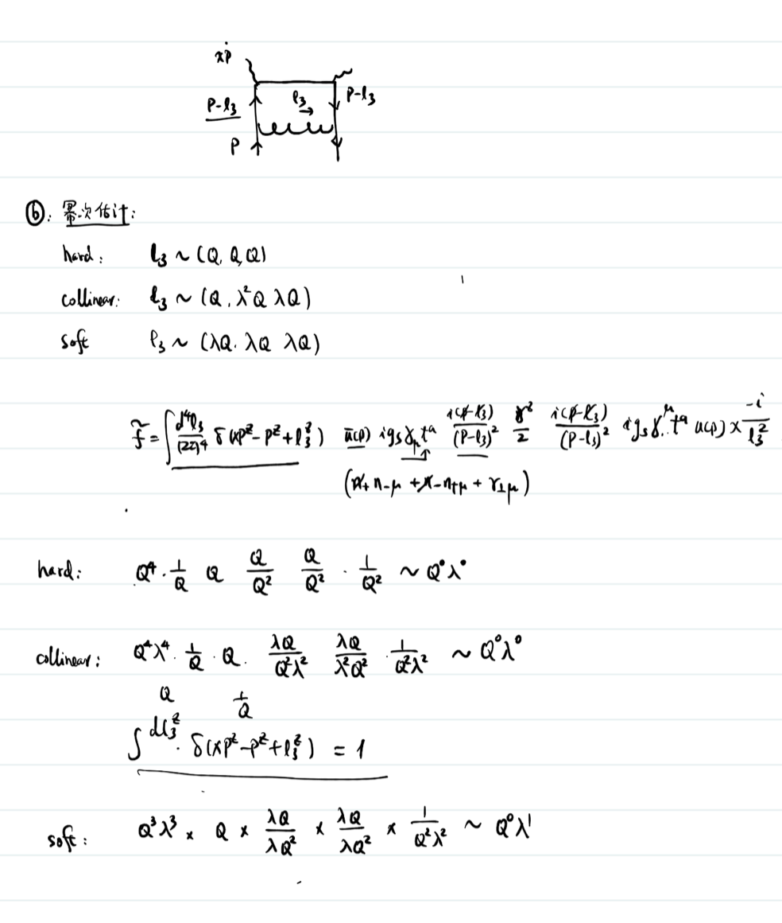
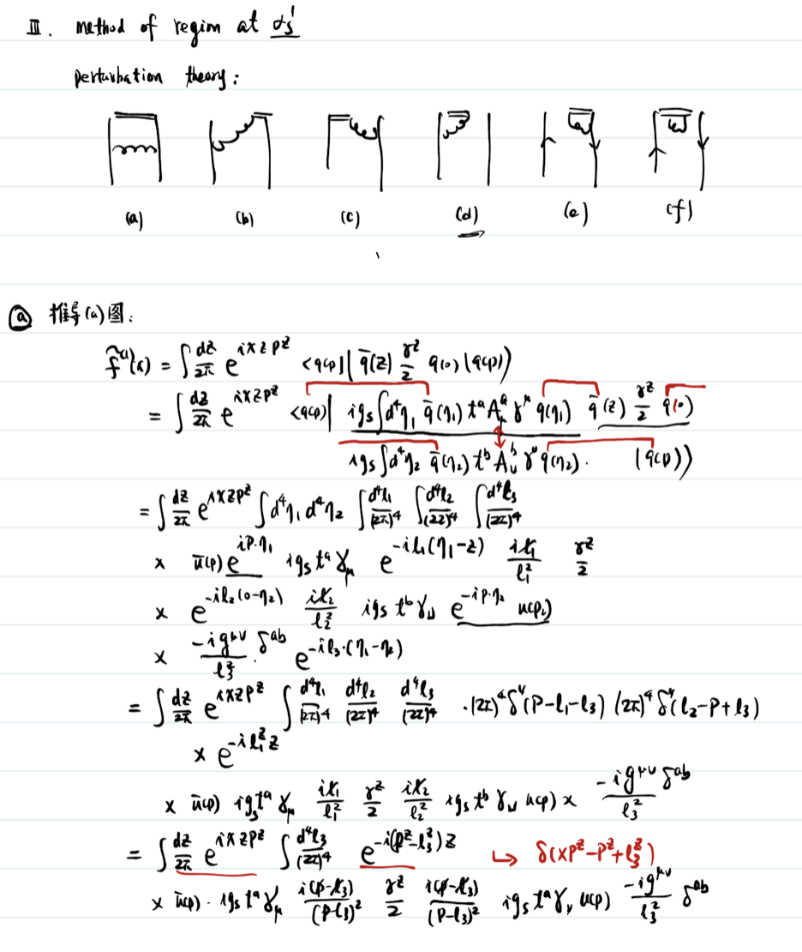
LaMET：大动量有效理论
25
Notes:
25

Slide 26
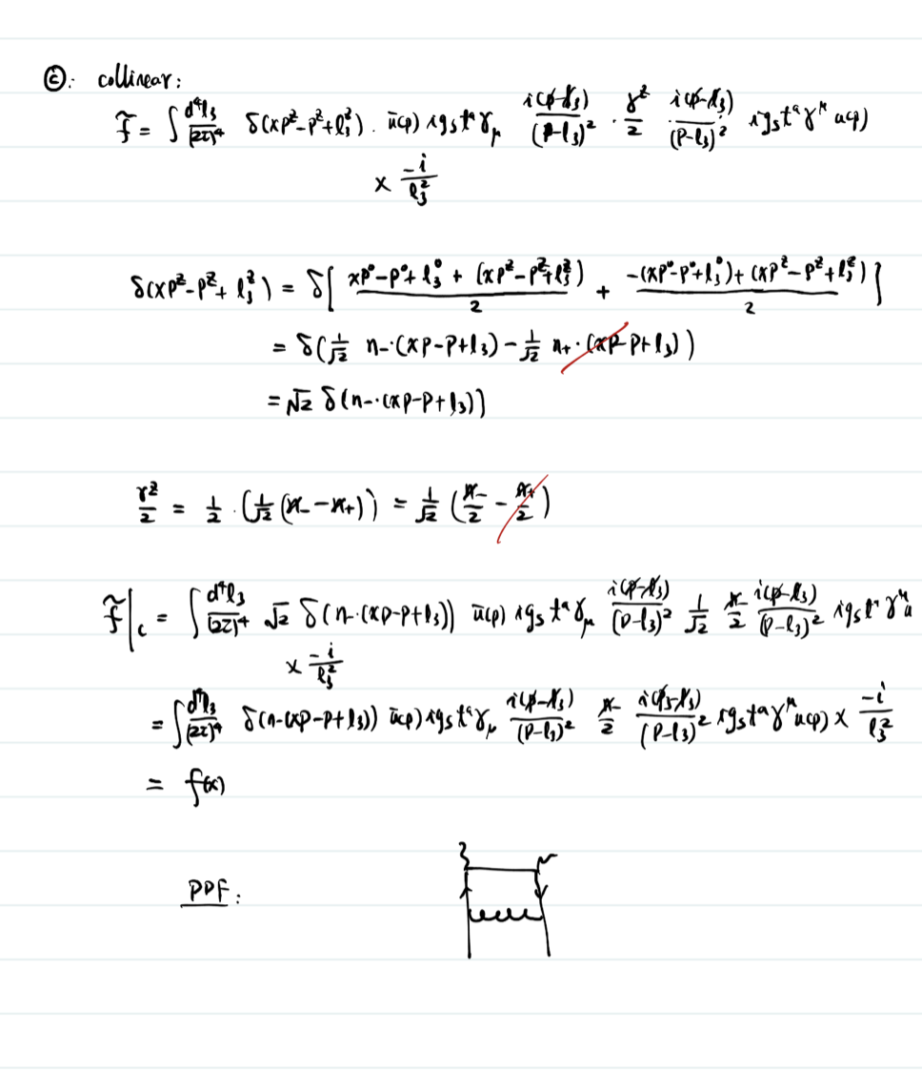
LaMET：大动量有效理论
26
Notes:
26

Slide 27
Outline
27
现代粒子物理的挑战：PDF 与 LCDA
PDF 与 LCDA 的计算困境
LaMET 与准分布振幅的因子化
LaMET 的实施步骤
LaMET 的研究现状
LaMET 的未来展望
Notes:
我将从以下三个方面进行汇报！10s
27

Slide 28
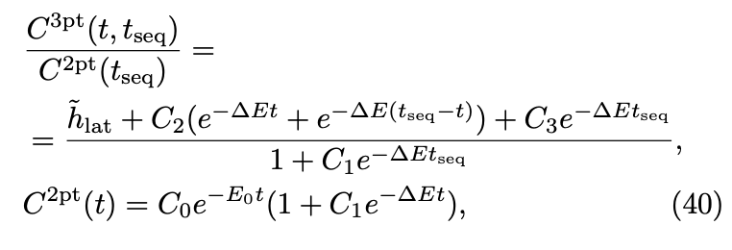
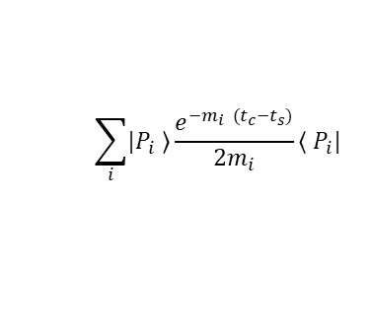
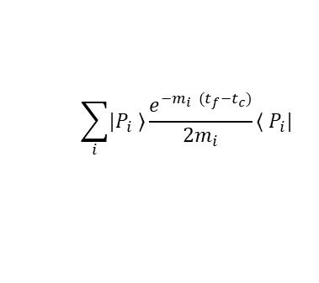

How to calculate PDF in LaMET?
28
Step 1: LQCD calculation of quasi-PDF
Propagate
Z-direction
gauge link
u
u
d
u
u
d
t=t_{seq}
u
u
d
u
u
d
Notes:
我将从以下三个方面进行汇报！10s
28

Slide 29

How to calculate PDF in LaMET?
29
Step 1: LQCD calculation of quasi-PDF
CLS H102: 32³ × 96, 2+1 flavor clover fermion ensemble with Lattice spacing a = 0.086 fm, pion mass Mπ = 356 MeV
LPC:PRD 101,034020(2020)
Notes:
我将从以下三个方面进行汇报！10s
29

Slide 30


How to calculate PDF in LaMET?
30
Step 2: Perturbative Hard kernel
Quasi PDF at one loop
Cut off scheme:
(Xiong, Ji, Zhang, Zhao,2013)
Notes:
我将从以下三个方面进行汇报！10s
30

Slide 31
How to calculate PDF in LaMET?
31
Step 3: Matching and Extrapolation
Green: varying the truncation from z = 10a to 14a
Blue: derivative method
Notes:
我将从以下三个方面进行汇报！10s
31

Slide 32


How to calculate PDF in LaMET?
32
$$u\left(x\right)−d\left(x\right)−\overline{u}\left(−x\right)+\overline{d}(−x)$$
ETMC: PRL 121, 112001(2018)
LPC:PRD 101,034020(2020)
Notes:
我将从以下三个方面进行汇报！10s
32

Slide 33
Outline
33
现代粒子物理的挑战：PDF 与 LCDA
PDF 与 LCDA 的计算困境
LaMET与准分布振幅的因子化
LaMET 的实施步骤
LaMET 的研究现状
LaMET 的未来展望
Notes:
我将从以下三个方面进行汇报！10s
33

Slide 34

Recent Progress in LaMET
34
PDF:
  Quark: unpolarized, helicity, transversity
  Gluon:
GPD：
TMDPDF：
Deuteron PDF：
X.~Ji, Y.~S.~Liu, Y.~Liu, J.~H.~Zhang and Y.~Zhao,``Large-momentum effective theory,''
Rev. Mod. Phys. \textbf{93}, no.3, 035005 (2021)[arXiv:2004.03543 [hep-ph]]
Notes:
我将从以下三个方面进行汇报！10s
34

Slide 35


TMDs
35
TMD processes:
LHC, FermiLab, RHIC, …
HERMES, COMPASS, JLab, EIC, …
BESIII, Babar, Belle, …
Notes:
35

Slide 36


TMDs: Z-production $q_{T}$ spectrum at LHC
36
High-$q_{T}$ region:
Collinear factorization => PDF
Phys.Rev. D85 (2012) 032002.
Notes:
36

Slide 37



TMDs: Z-production $q_{T}$ spectrum at LHC
37
Low-$q_{T}$ region
Soft
High-$q_{T}$ region:
Collinear factorization => PDF
Low-$q_{T}$ region:
TMD factorization
=> Generalize to TMDPDFs
Phys.Rev. D85 (2012) 032002.
Notes:
37

Slide 38




TMDs: TMDWF
38
The quasi-TMDWFs can be factorized through region analysis as
NPB 955 (2020) 115054
Soft region
Hard region
Collinear region
z-direction
gauge link
b-direction
gauge link
z-direction
gauge link
u
$$\overline{d}$$
Notes:
人们熟知的物质世界由只涵盖轻夸克的质子和中子构成
1973年，丁肇中与Richter首次发现了重味粲夸克，开启了重味夸克物理研究的大门
1977年，Lederman (1988年诺贝尔奖获得者)发现了重味底夸克
1995年，重味顶夸克被发现
自此，重味夸克物理一直是粒子物理研究的最前沿课题之一
38

Slide 39



TMDs: CS kernel
39
CS kernel $K_{1}$ determines rapidity evolution of TMDs:
Ratios of quasi-TMDWFs gives the CS kernel
${\tilde{f}}_{Γ}$ could be either unsubtracted quasi TMD wave function or quasi TMDPDF.
Notes:
39

Slide 40




TMDs: intrinsic soft-function
40
  Ji, Liu, Liu, arXiv: 1910.11415
  A four-quark form-factor:
  Results for intrinsic soft function
Phys.Rev.Lett. 125 (2020) 192001

Slide 41


TMDPDFs: 3D tomography of the nucleon
41
Notes:
41

Slide 42


TMDs: TMDWF and TMDPDF
42
  基于soft function 的工作(PRL125,192001(2020)), 在格点上计算得到了反映三维内部结构的TMDWF
  在格点上计算得到了非极化的TMDPDF ,并抽取了其中的快度演化核，与唯象学参数化一致
Phys. Rev. D 109, 114513(2024)
TMDWF/TMDPDF的三维分布:精度稳步提升
Phys. Rev. D 109, L091503(2024)
Notes:
42

Slide 43

TMDs on Lattice QCD:3D tomography of nucleon
29
Boer-Mulders Function, arXiv:2502.11807
Notes:
43

Slide 44
TMDs: TMDWF and TMDPDF
44
  基于前期关于胶子软函数的工作(PRL125,192001(2020)), 在格点上计算得到了反映三维内部结构的TMDWF
  在格点上计算得到了非极化的TMDPDF ,并抽取了其中的快度演化核，与唯象学参数化一致
Phys. Rev. D 109, 114513(2024)
TMDWF/TMDPDF的三维分布:精度稳步提升
Phys. Rev. D 109, L091503(2024)
Notes:
44

Slide 45
















Recent Progress in LaMET
45
LCDA: Pion, Kaon
Heavy meson LCDA:
Baryon LCDA
$$π^{+}$$
$$γ$$
$$W^{+}$$
$$\overline{s}$$
$$\overline{u}$$
$$π^{0}$$
$$B$$
$$g$$
$$π^{−}$$
$$γ^{∗}$$
$$d$$
$$d$$
$$γγ^{∗}→π$$
$$B→π^{+}π^{−}$$
Notes:
45

Slide 46





LCDA
46
  在大动量有效理论的框架下，首次在格点上计算了$K^{∗}和φ粒子$纵向和横向极化的LCDA
  在$π$介子和$K$介子LCDA方面完成了最先进的格点QCD结果
    与之前格点一致，但与唯象方法有差别
    端点处可以通过拟合外推或者增大动量
Phys. Rev. Lett. 127, 062002(2021)
矢量、赝标量介子LCDA的完整分布
Phys. Rev. Lett. 129, 132001(2022)
Notes:
46

Slide 47



Heavy meson LCDA
47
B介子LCDA至今只有模型结果,没有第一性原理的任何预言
因子化方法预言的误差主要来自于B介子LCDA，也是抽取Vub的最主要误差
LHCb实验编委会前主席Patrick Koppenburg在重味强子综述论文(Ann. Rev. Nucl. Part. Sci. 73 (2023) 1-21)中指出：“B介子LCDA是理论预言的关键，由此也是个挑战”
Gao, et.al, Phys. Rev. D 101, 074035 (2020)
从第一性原理提取B介子LCDA是提高预言精度的最为核心问题
Notes:
由于非微扰强相互作用的存在，通过重味B介子衰变直接抽取弱衰变信息存在很大的困难。
理论上，人们往往采用费曼提出的部分子模型，将物理量进行分解，Beneke, Neubert, Stewart, H.N.Li等人提出因子化的方法。例如，横动量依赖因子化方案中，B介子衰变可以拆分成：重味B介子光锥波函数、末态粒子光锥波函数、软函数 与微扰散射核。

Slide 48




Heavy meson LCDA
48
第一性原理计算的困难：
  光锥物理量
  重夸克有效场
  存在尖角发散,不能做OPE
  多年探索(PRD102,011502(2020))与解决方案：
  动力学场：正规化尖角发散
  定义B介子准分布振幅：通过等时关联，消除光锥物理量的困难
  提出“两步匹配”方案
$$n_{+}^{μ}$$
尖角发散
$$v^{μ}$$
两步匹配：2403.17492, 2410.18654
分析尖角发散，提出了通过模拟等时关联提取B介子LCDA的可行方案
Notes:
由于非微扰强相互作用的存在，通过重味B介子衰变直接抽取弱衰变信息存在很大的困难。
理论上，人们往往采用费曼提出的部分子模型，将物理量进行分解，Beneke, Neubert, Stewart, H.N.Li等人提出因子化的方法。例如，横动量依赖因子化方案中，B介子衰变可以拆分成：重味B介子光锥波函数、末态粒子光锥波函数、软函数 与微扰散射核。

Slide 49



Heavy meson LCDA
49
重夸克味道对称性：c、b
基于两步因子化方法，并采用自主产生的组态首次计算得到 B 介子LCDA
计算结果与部分唯象模型一致，排除了两种主流模型
借助因子化方法，提供了更精确的形状因子
  形状因子预言误差更小
  中心值比唯象(LCSR)预言可能也偏小
基于味道对称性，从第一性原理出发模拟得到了重味介子LCDA
2410.18654
Notes:
由于非微扰强相互作用的存在，通过重味B介子衰变直接抽取弱衰变信息存在很大的困难。
理论上，人们往往采用费曼提出的部分子模型，将物理量进行分解，Beneke, Neubert, Stewart, H.N.Li等人提出因子化的方法。例如，横动量依赖因子化方案中，B介子衰变可以拆分成：重味B介子光锥波函数、末态粒子光锥波函数、软函数 与微扰散射核。

Slide 50


Baryon LCDA
50
Notes:
50

Slide 51

















Baryon LCDA
51
  完成了重子LCDA匹配核的结果
  完成了八重态、十重态重子LCDA匹配核的结果
$$h$$
$${(1−x}_{1}−x_{2})P^{+}$$
✕
$$P^{+}$$
$$g$$
$$x_{2}P^{+}$$
$$f$$
$$x_{1}P^{+}$$
$$0$$
﻿JHEP07(2023)191
JHEP07(2024)019
$$ξ_{1}$$
$$ε^{ijk}$$
$$ξ_{2}$$
$$f_{α}^{i^{′}}$$
$$g_{β}^{j^{′}}$$
$$ξ_{3}$$
$$h_{γ}^{k^{′}}$$
$$|B\left(P,λ\right)⟩$$
结合理论进展，格点QCD初步给出了重子LCDA的第一性原理结果
Notes:
51

Slide 52


Baryon LCDA
52
  Results for Lambda LCDAs from LQCD
Phys.Rev.D 111 (2025) 3, 034510
结合理论进展，格点QCD初步给出了重子LCDA的第一性原理结果
Notes:
52

Slide 53
Outline
53
现代粒子物理的挑战：PDF 与 LCDA
为什么需要 LaMET？ PDF 与 LCDA 的计算困境
准分布振幅的因子化：区域展开方法
LaMET 的实施步骤: PDF
LaMET 的研究进展
LaMET 的未来展望
Notes:
我将从以下三个方面进行汇报！10s
53

Slide 54


Future: Heavy meson
54
B介子衰变精确计算的难点(Before)
物理量 | 研究方案 | 研究基础(组态) | 计算资源 | 核心困难
形状因子 | $$√$$ | $$×$$ | $$×$$ | 组态
轻介子LCDA | ⍻ | $$×$$ | $$×$$ | 研究方案 +组态
B介子LCDA | $$×$$ | $$×$$ | $$×$$ | 研究方案
B介子衰变精确计算的难点(Now)
物理量 | 研究方案 | 研究基础(组态) | 计算资源 | 核心困难
形状因子 | $$√$$ | $$√$$ | $$×$$ | 计算资源
轻介子LCDA | $$√$$ | $$√$$ | $$×$$ | 计算资源
B介子LCDA | $$√$$ | $$√$$ | $$×$$ | 计算资源

Slide 55


Future: Heavy meson
55
理论研究
格点QCD计算
因子化中的幂次修正问题：
  重夸克味道对称性：2409.00632
  高扭度算符修正：2408.13486
  端点区域：增大动量
唯象应用：$\left|V_{ub}\right|$
严格控制格点系统误差：
  更鲁棒的非微扰重整化
  手征与连续极限外推
  重夸克质量演化、算符混合
更小的格距：
$$a<0.04fm\sim m_{b}$$
正在预研
从首次实现到实用再到精确计算
Notes:
由于非微扰强相互作用的存在，通过重味B介子衰变直接抽取弱衰变信息存在很大的困难。
理论上，人们往往采用费曼提出的部分子模型，将物理量进行分解，Beneke, Neubert, Stewart, H.N.Li等人提出因子化的方法。例如，横动量依赖因子化方案中，B介子衰变可以拆分成：重味B介子光锥波函数、末态粒子光锥波函数、软函数 与微扰散射核。

Slide 56


56
Basics in QCD
Effective theories
Advanced topics on QCD
Lattice QCD
Machine learning
https://indico-tdli.sjtu.edu.cn/event/4091/timetable/#all.detailed
Notes:
由于非微扰强相互作用的存在，通过重味B介子衰变直接抽取弱衰变信息存在很大的困难。
理论上，人们往往采用费曼提出的部分子模型，将物理量进行分解，Beneke, Neubert, Stewart, H.N.Li等人提出因子化的方法。例如，横动量依赖因子化方案中，B介子衰变可以拆分成：重味B介子光锥波函数、末态粒子光锥波函数、软函数 与微扰散射核。

Slide 57
Backup

Slide 58


拟推进的工作：格点组态的高效产生方法
58
HMC产生精细组态($a<0.04fm$)的问题：
自关联问题
拓扑冻结问题
Phys.Rev.D 109, 054507 (2024)
急需更加高效的方法生成精细的动力学组态
Notes:
由于非微扰强相互作用的存在，通过重味B介子衰变直接抽取弱衰变信息存在很大的困难。
理论上，人们往往采用费曼提出的部分子模型，将物理量进行分解，Beneke, Neubert, Stewart, H.N.Li等人提出因子化的方法。例如，横动量依赖因子化方案中，B介子衰变可以拆分成：重味B介子光锥波函数、末态粒子光锥波函数、软函数 与微扰散射核。

